Slide 1

화장실 소변기의 개선방안
201216345 박승주
201311969 고우영
201412002 배승련

Slide 2



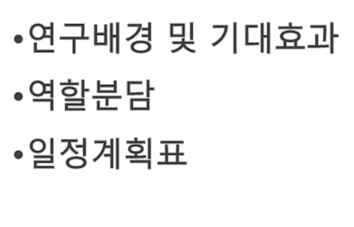


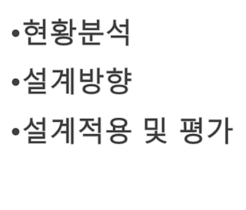


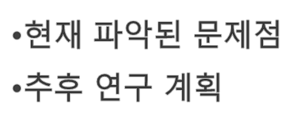
CONTENTS

Slide 3


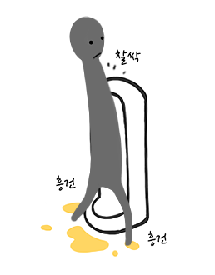
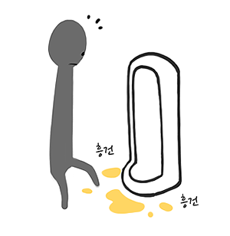
공중화장실에서 소변기에 가까이 서서
용변을 보면 오줌이 튀겨 옷에 묻는다.
오줌이 튀겨 옷에 묻는 것 때문에 떨어져서 용변을
보게 되면 이로 인해 오줌을 화장실 바닥에 누게
되는 경우가 발생한다.

Slide 4


소변기에 오줌을 가까이에 서서 누워도 오줌이 옷에 튀기거나
바닥에 떨어지지 않도록 한다.
바닥에 떨어진 오줌이 신발 바닥에 묻지 않고 화장실에
냄새가 나지 않도록 한다.
여러 사람들이 이용하는 학교나 고속도로의 공중 화장실의
청결을 유지할 수 있게 한다.

Slide 5

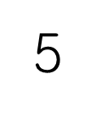
































SUN | MON | TUE | WED | THU | FRI | SAT
주제 선정
주제 확정
업무
분담
아이디어 조사
자료
통합
친목
도모
PPT 작성
PPT 완성 및 Feed back

Slide 6


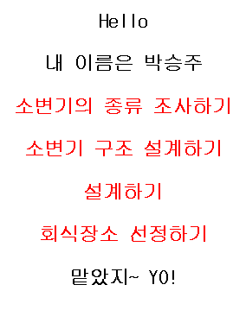
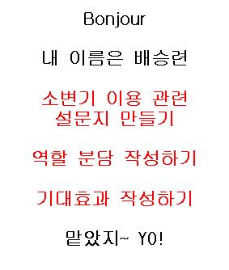
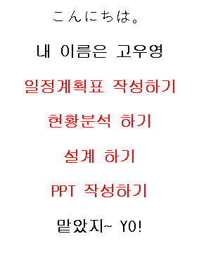

Slide 7


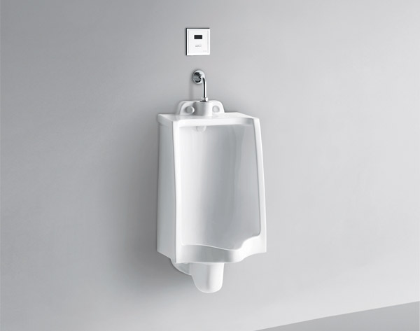
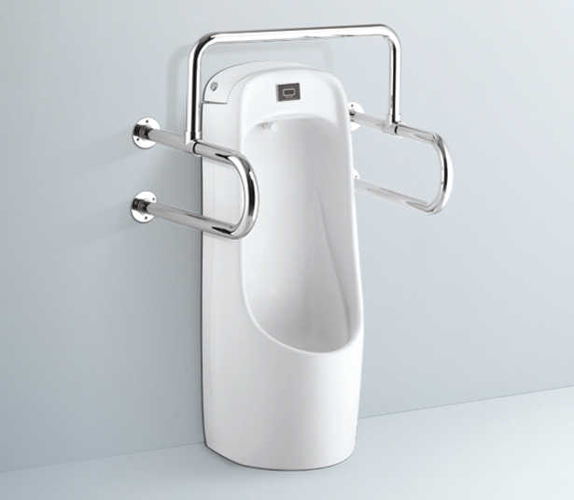
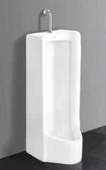
※ 우리나라 소변기의 종류
벽걸이 스톨형
탈착식 벽걸이 스톨 소변기
스톨 소변기

Slide 8
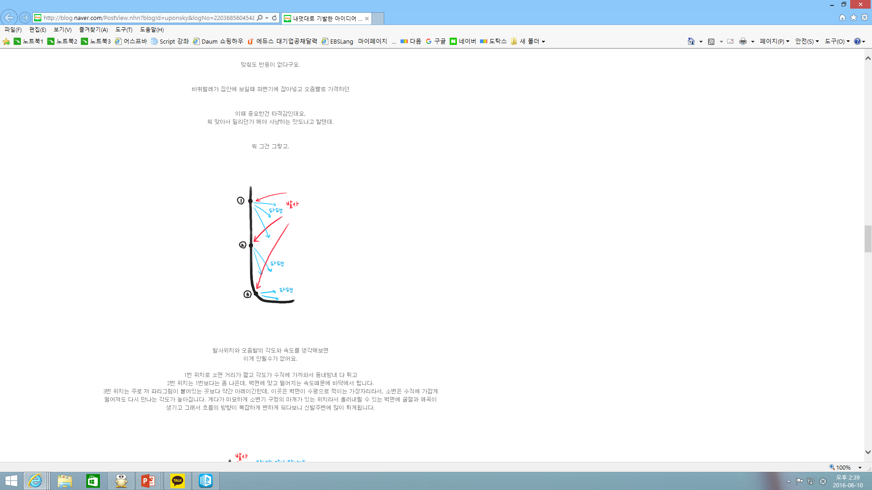
※ 기존의 소변기 구조
1번 위치로 쏘면 거리가 짧고 각도가 수직에
가까워서 동네방네 다 튄다.
2번 위치는 벽면에 맞고 떨어지는 속도 때문에
바닥에서 튄다.
3번 위치는 신발주변에 많이 튀게 된다.

Slide 9

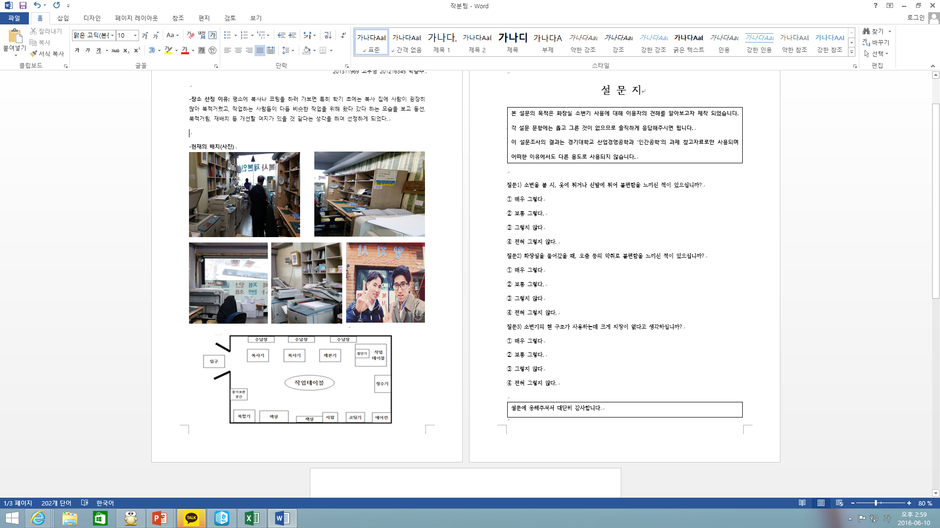
※ 설문은 경기대학교 산업경영공학과 학생들을 대상으로 실시하였습니다.

Slide 10

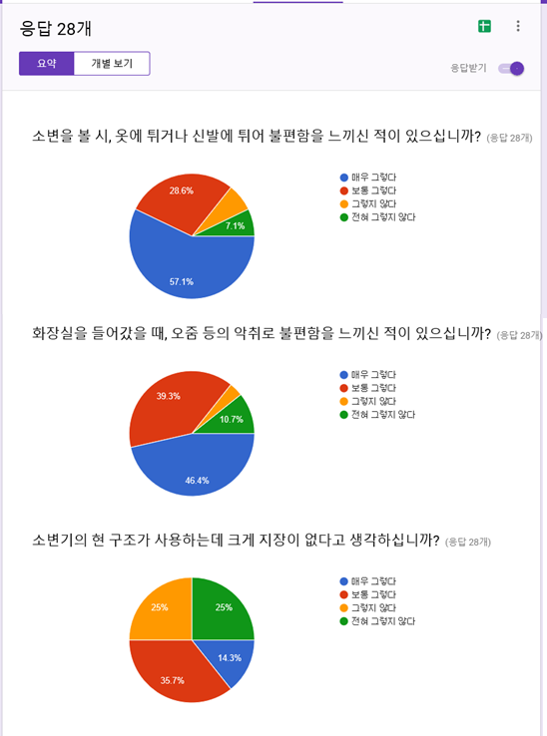
※ 설문은 경기대학교 산업경영공학과 학생들을 대상으로 실시하였습니다.
<설문 결과>
대체적으로 70~80% 이상이 소변기로 인한
불편함을 경험해봤고,
절반이 소변기의 현 구조에 아쉬움을
나타냈다.
개선안 필요

Slide 11

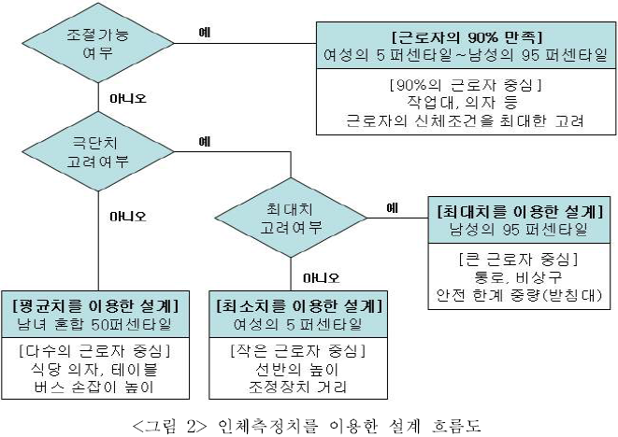

Slide 12
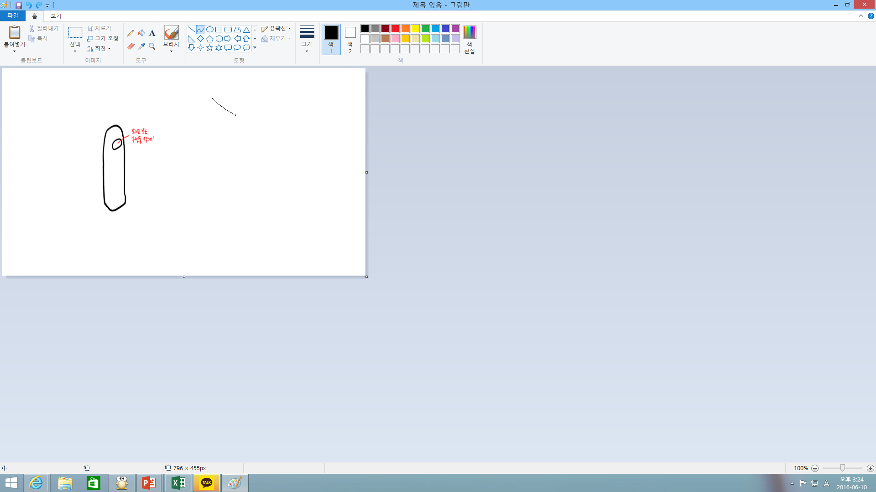
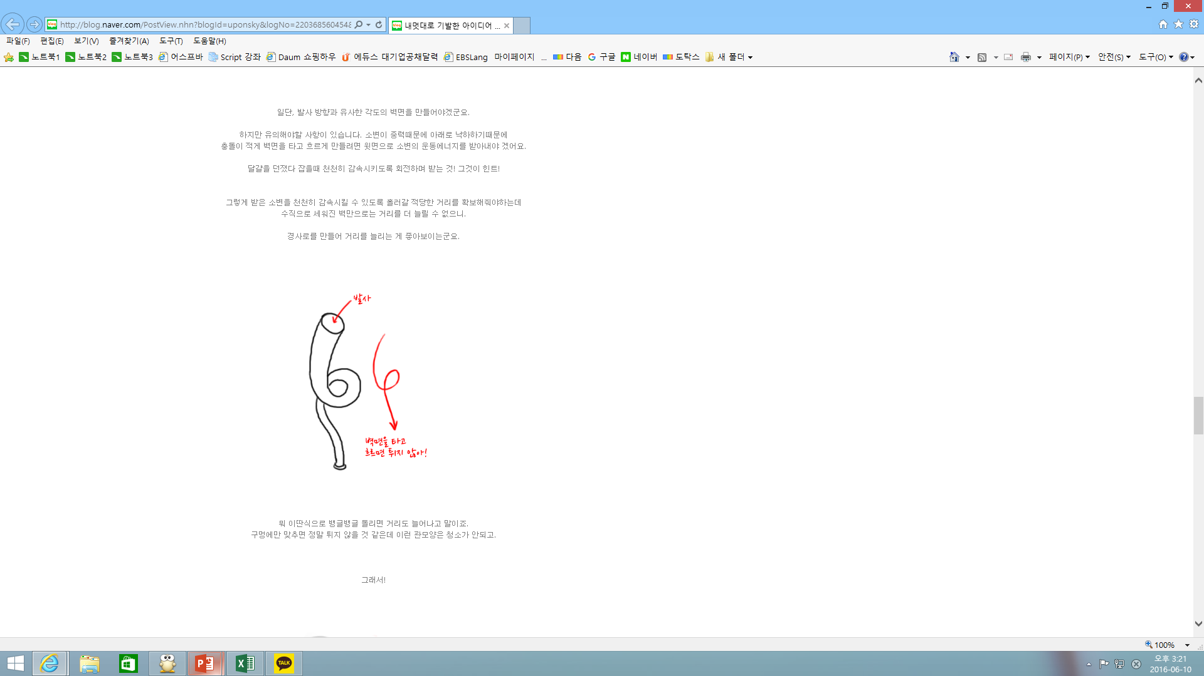
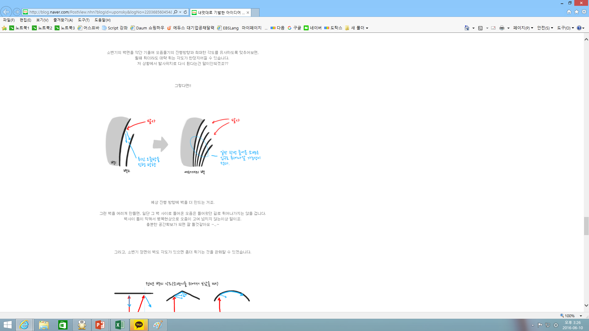
※ 브레인스토밍, 검색을 통한 설계 방향 제시
①
②
③

Slide 13

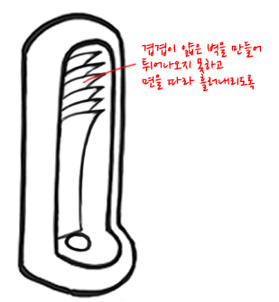
겹겹이 얇은 벽을 만들어 오줌이 벽 뒤에서 흐르게 해서 튀는 것을 막는다.

Slide 14
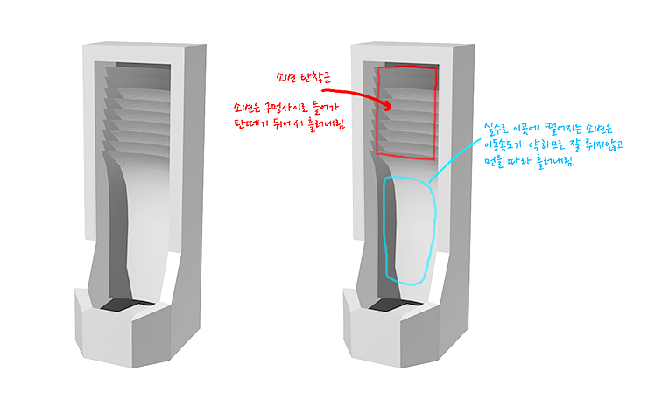
①
소변을 벽(판떼기)으로 조준해야 하는 불편함이 있다.
조준을 벽에 못하면 그냥 소변기에 누는 것과 차이가 없다.
판떼기의 청소를 위한 쉬운 분해/조립방법과 소변기에 다가서면 자동으로 흐르는 물의 흐름을 판떼기에 골고루 제어해주는 방법을 고려해야 한다.
②
③

Slide 15

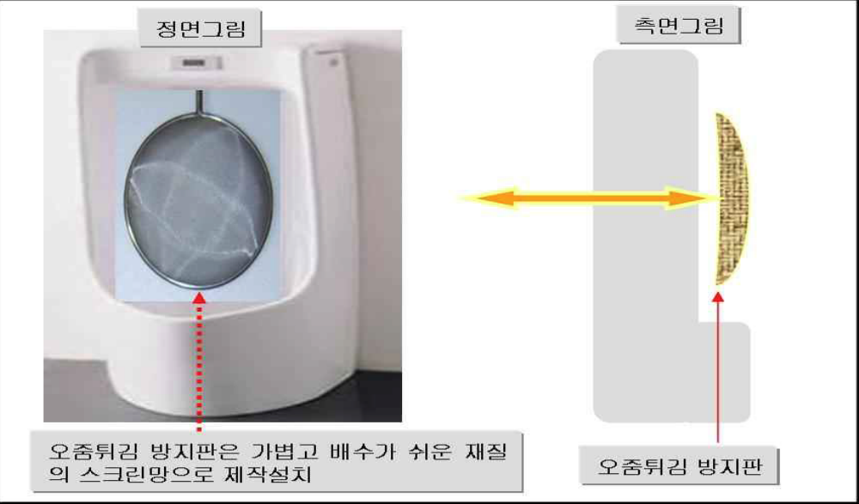

Slide 16
참고 자료
http://blog.naver.com/PostView.nhn?blogId=uponsky&logNo=220368560454&parentCategoryNo=53&categoryNo=&viewDate=&isShowPopularPosts=false&from=postView (내 멋대로 기발한 아이디어)
http://www.science.go.kr/upload/board/INVENTION/28/b02820060133.
(pdf)
http://www.daelimbath.com/Product/ProductList?FirstProductCategoryCode.ProductCategoryIdx=2 (대림요업)
http://m.kosha.or.kr/koshaguide/gd.php?c=1&b=1750&g=5&num=551

